Slide 1
基于web的UnionTech企业网站
的设计与实现
学生姓名：马玲
指导老师：石元泉

Slide 2
为什么？
让用户更加了解和信赖

Slide 3
01
新闻模块
02
首页新产品模块
项目介绍
03
产品数据表格模块
04
管理员登录模块
05
联系我们模块

Slide 4
采用的技能
Express框架
1
MongoDB数据库
2
Markdown
3
Express 是一个基于 Node.js 平台，快速、开放、极简的 web 开发框架，它提供一系列强大的特性，帮助你创建各种 Web 和移动设备应用。
MongoDB 是一个介于关系数据库和非关系数据库之间的产品， 将数据存储为一个文档。MongoDB 文档类似于 JSON 对象。字段的值可以包含其他文档，数组及文档的数组。是非关系数据库当中功能最丰富，最像关系数据库的。
Markdown 是一种用来写作的轻量级「标记语言」，它用简洁的语法代替排版，而不像一般我们用的字处理软件 Word有大量的排版、字体设置。Markdown 的语法全由一些符号所组成，这些符号经过精挑细选，其作用一目了然。
DataTables插件
4
BootStrap
5
DataTables插件提供了对表格的每一列进行先后排序的功能，通过后台数据进行分页处理，有很高的使用价值。
Bootstrap 是一个用于快速开发 Web 应用程序和网站的前端框架。Bootstrap 是基于 HTML、CSS、JAVASCRIPT 的。

Slide 5
我做的东西
前端
后端
数据库

Slide 6
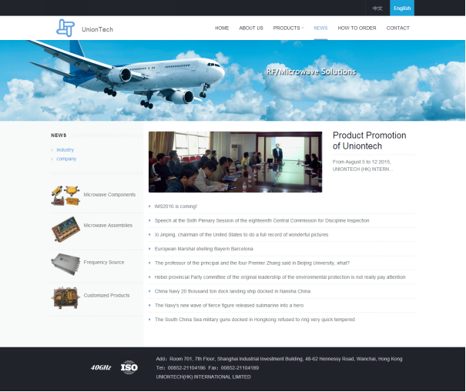
新闻模块
实现的功能
在前台页面可以浏览企业不同类别的新闻，在后台管理平台可以对新闻进行添加，更新，删除
分类浏览新闻界面如右图所示：

Slide 7
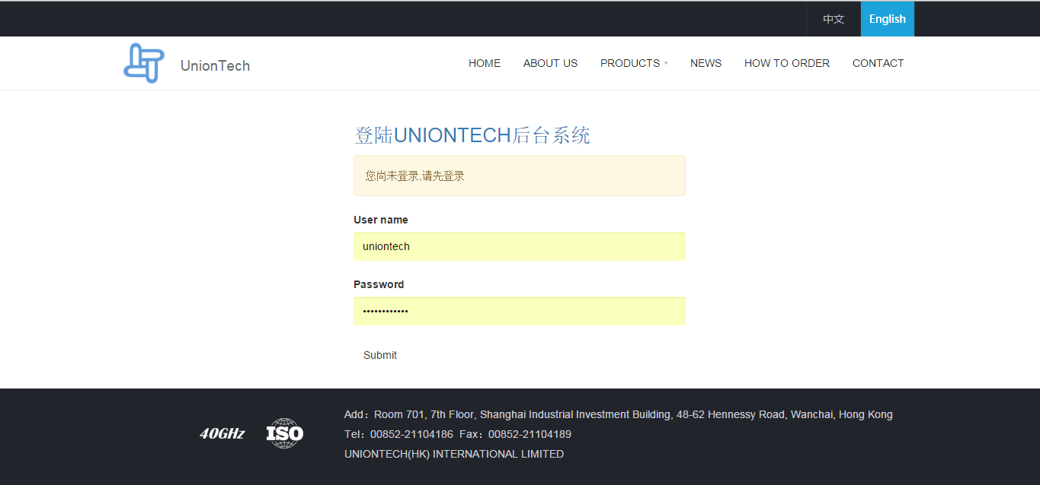
用户登录和注册模块
实现的功能
在进入模块管理平台的时候如果没有账号就要注册，如果注册了就直接登录了。
注意：
1.注册是使用命令行进行添加用户信息的，写法如下
node ./tasks/adduser <name> <password>
2.在登录的同时也就记住的用户的登录状态（session）

Slide 8
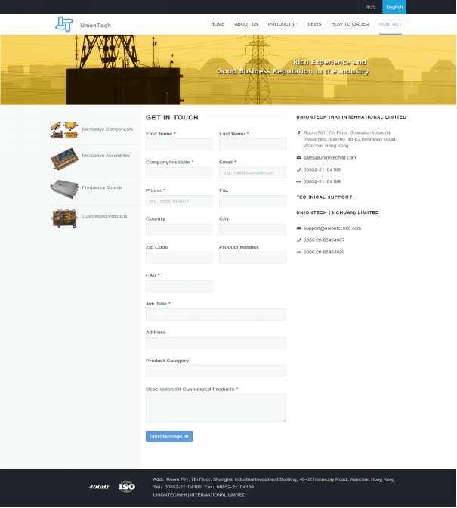
联系我们模块
实现的功能
利用第三方平台--SUBMAIL 来对指定的邮箱发送邮件，一次来实现企业与用户及时交流的功能。
联系我们的界面如右图所示：

Slide 9
总结
该网站的功能主要是新闻管理，新产品管理，产品数据表格管理，用户管理以及发送邮件管理等方面。系统开发中涉及的技术包括:BootStrap框架，Markdown文本编辑，Express框架，DataTables插件，Node.js语言程序设计，JSON,HTML,CSS,JAVASCRIPT等。通过这些技术的使用，把该企业的最新信息和主要产品等展示给客户，让客户可以更好，更方便的了解企业。

Slide 10
谢
谢
观
看

